Slide 1
CHÀO MỪNG CÁC EM ĐẾN VỚI TIẾT HỌC HÔM NAY!

Slide 2
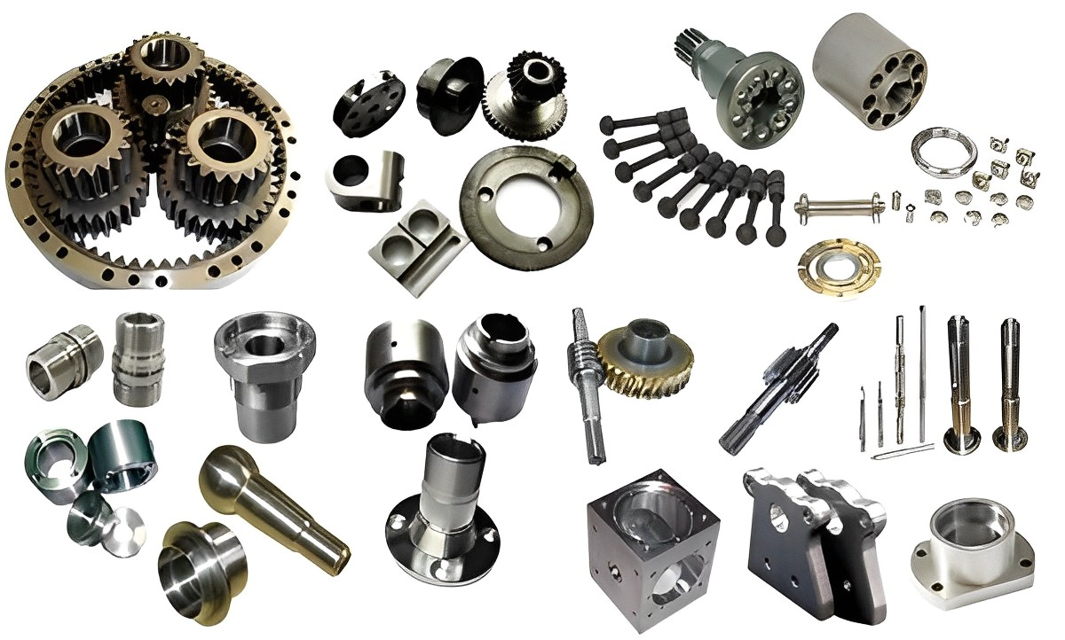
KHỞI ĐỘNG
Để tạo ra các chi tiết máy từ phôi cần phải thực hiện những công việc gì?

Slide 3
KHỞI ĐỘNG
Để chế tạo được các chi tiết máy từ phôi cần phải tác động vào phôi để biến đổi phôi thành các chi tiết máy.
Quá trình tác động trên được hiểu là quá trình gia công chi tiết.

Slide 4
CHỦ ĐỀ 3: CÁC PHƯƠNG PHÁP GIA CÔNG CƠ KHÍ
BÀI 6: KHÁI QUÁT VỀ CÁC
PHƯƠNG PHÁP GIA CÔNG CƠ KHÍ

Slide 5
I
II
NỘI DUNG BÀI HỌC
KHÁI NIỆM
PHÂN LOẠI

Slide 6
I
KHÁI NIỆM

Slide 7
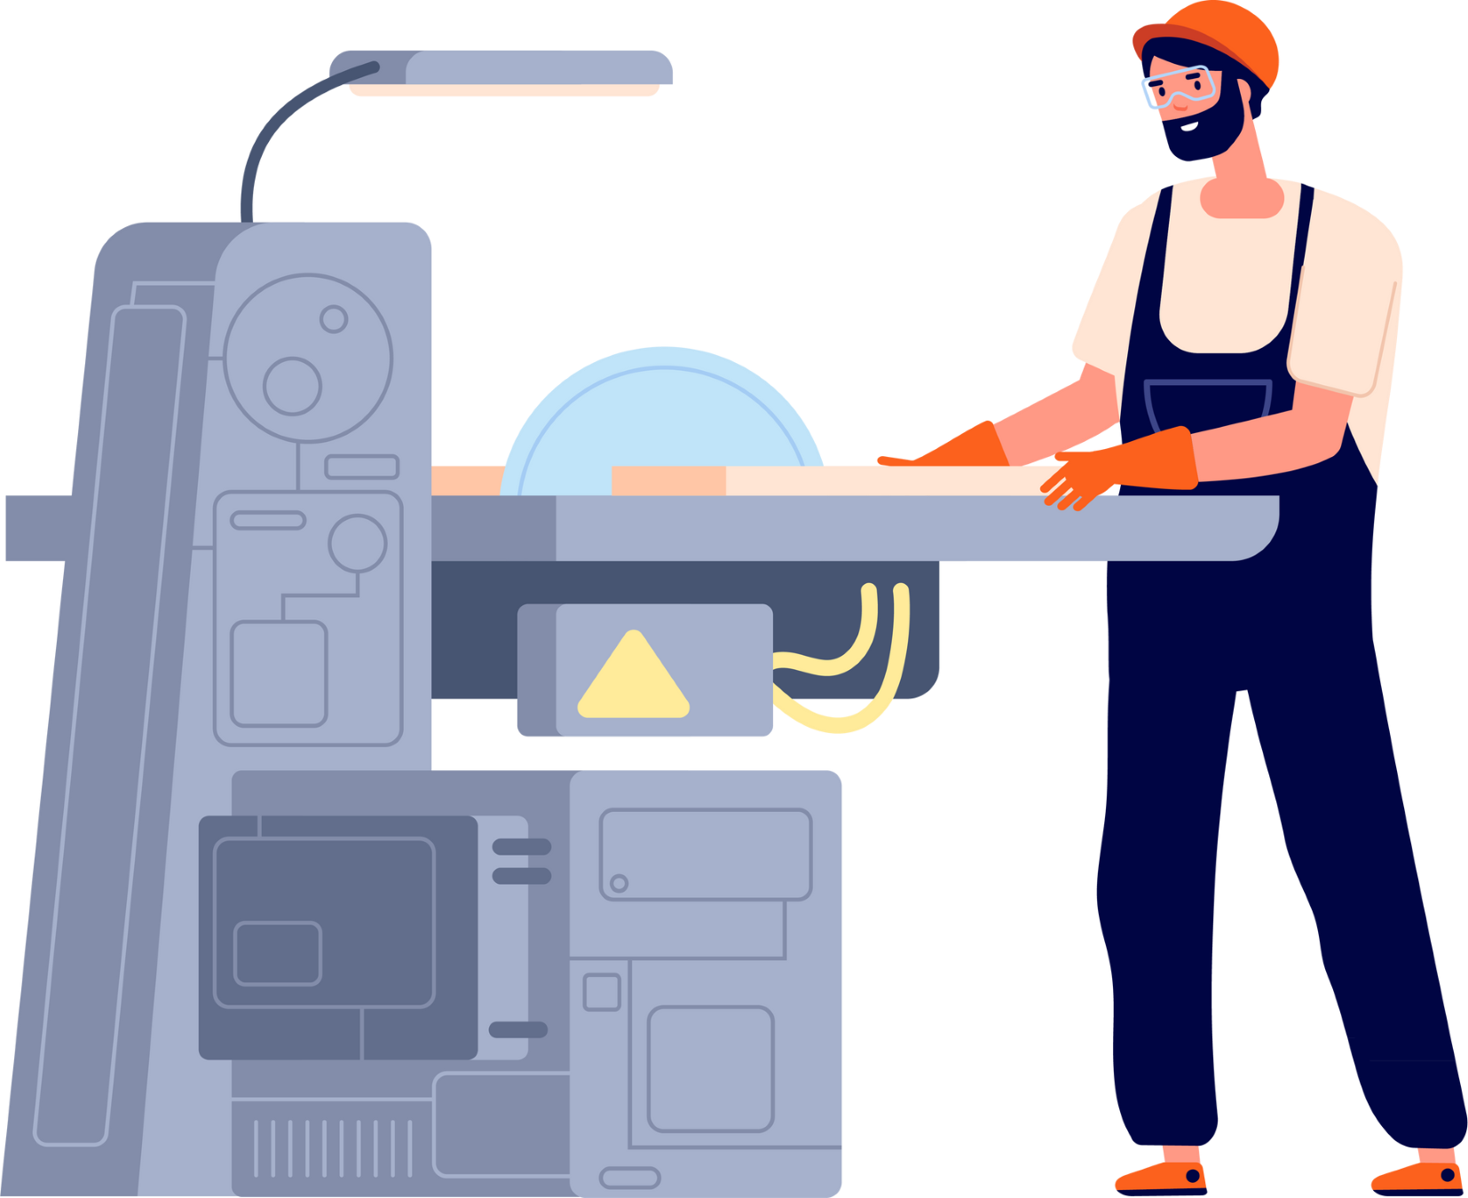
THẢO LUẬN NHÓM
1. Đọc thông tin mục I (SGK – tr29 và thực hiện nhiệm vụ sau: Phương pháp gia công cơ khí là gì?

Slide 8
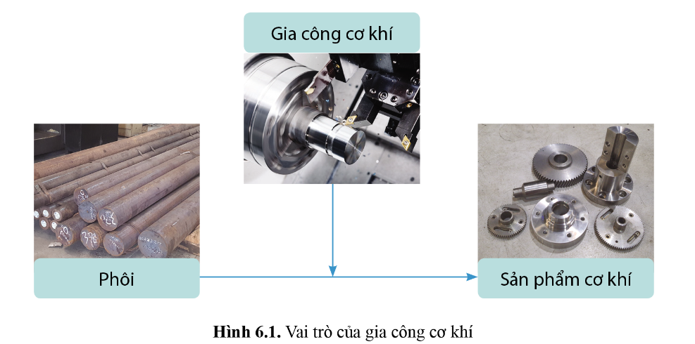
THẢO LUẬN NHÓM
2. Quan sát hình 6.1 và cho biết vai trò của gia công cơ khí. Lấy ví dụ minh họa.

Slide 9
THẢO LUẬN NHÓM
3. Quá trình vận chuyển và kiểm đếm sản phẩm có phải là các quá trình gia công cơ khí hay không?

Slide 10
Khái niệm:
Phương pháp gia công cơ khí là cách thức con người sử dụng sức lao động, máy móc tác động vào vật liệu cơ khí làm thay đổi hình dạng, kích thước, trạng thái hoặc tính chất của vật liệu để tạo ra các sản phẩm.

Slide 11
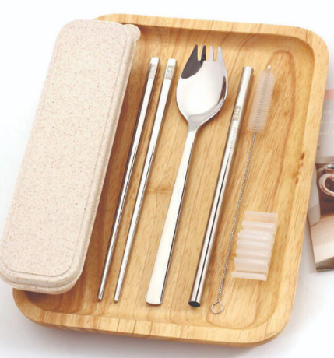
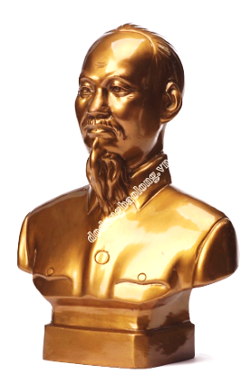
Vai trò
Vai trò của gia công cơ khí là biến đổi các vật liệu cơ khí thành các sản phẩm phục vụ lợi ích của con người.
Ví dụ: Sử dụng phương pháp gia công cơ khí để biến đổi vật liệu inox thành bộ dụng cụ đồ ăn, biến đổi vật liệu đồng thành các bức tượng.

Slide 12
Quá trình vận chuyển và kiểm đếm sản phẩm không phải là quá trình gia công cơ khí.

Slide 13
II
PHÂN LOẠI

Slide 14
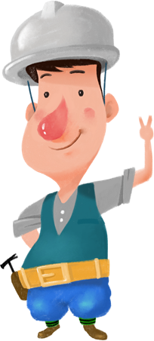
Gia công không phoi là phương pháp gia công cơ khí mà vật liệu đầu vào sau khi trải qua quá trình gia công không bị loại bỏ ra khỏi sản phẩm.
Thường sử dụng để chế tạo phôi hoặc các chi tiết yêu cầu về độ chính xác không cao.

Slide 15
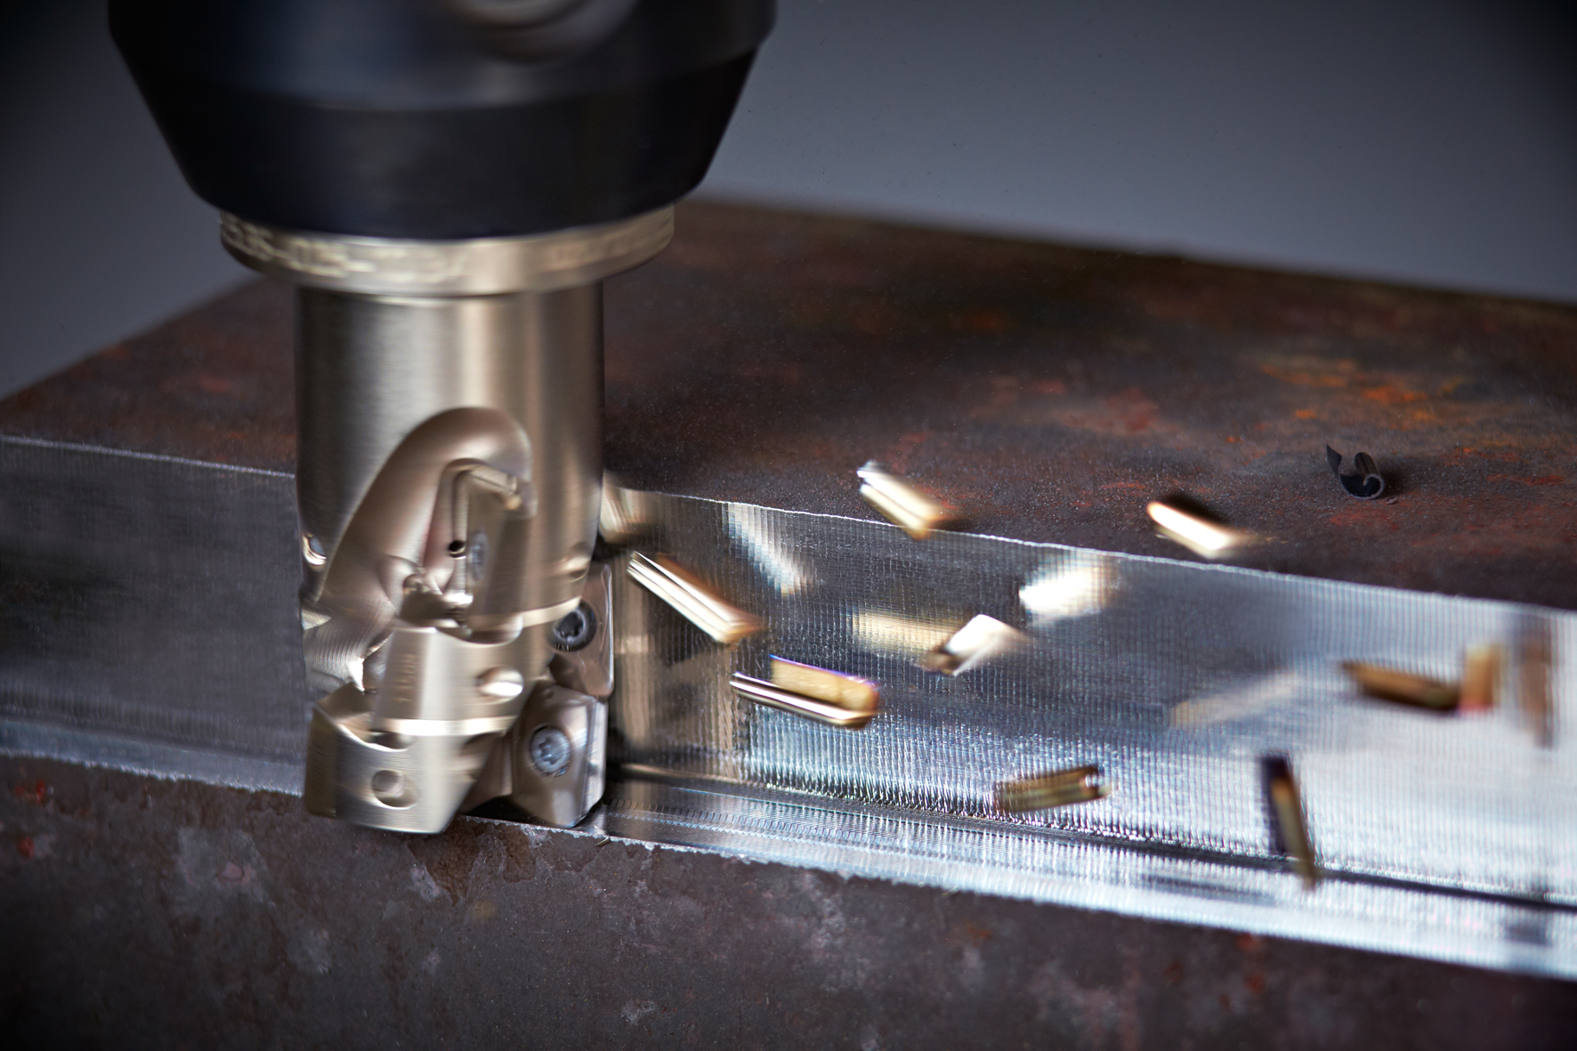
Gia công cắt gọt là phương pháp gia công cơ khí mà sản phẩm được hình thành nhờ sự bóc tách lớp vật liệu ra khỏi phôi trong quá trình gia công.
Thường sử dụng để gia công các chi tiết có độ chính xác cao.

Slide 16
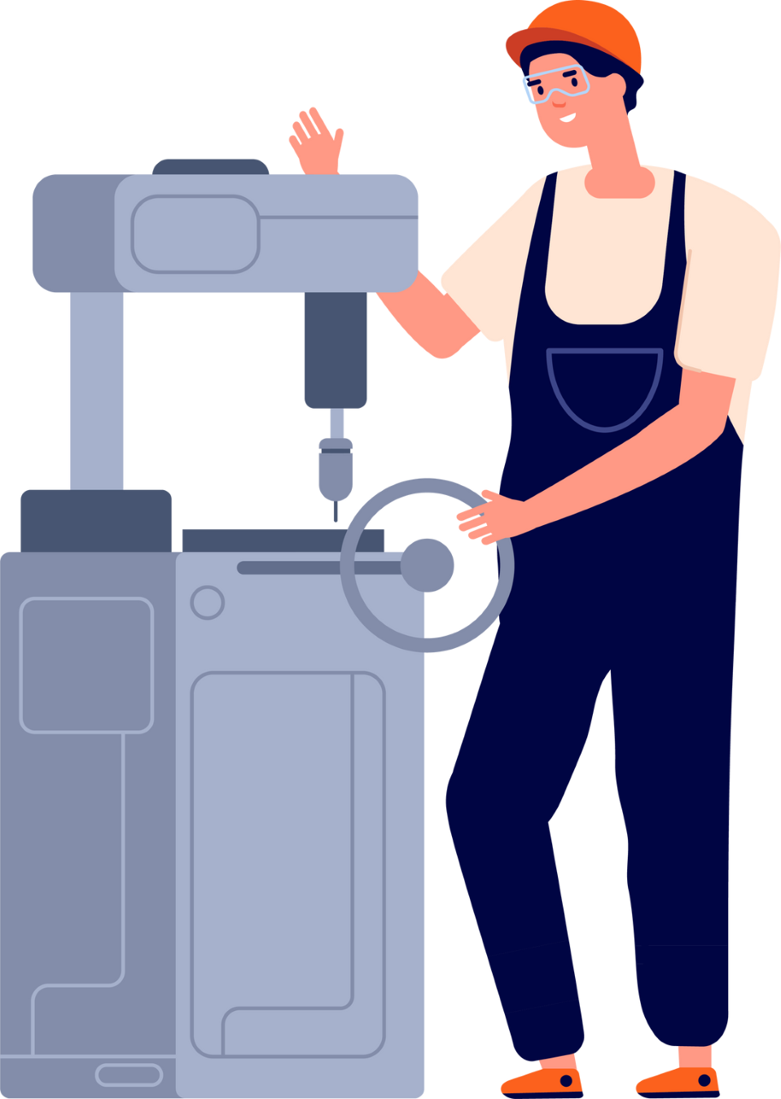
THẢO LUẬN NHÓM
1. Vì sao gọi là phương pháp gia công không phoi? Kể tên một số phương pháp gia công không phoi mà em biết.

Slide 17
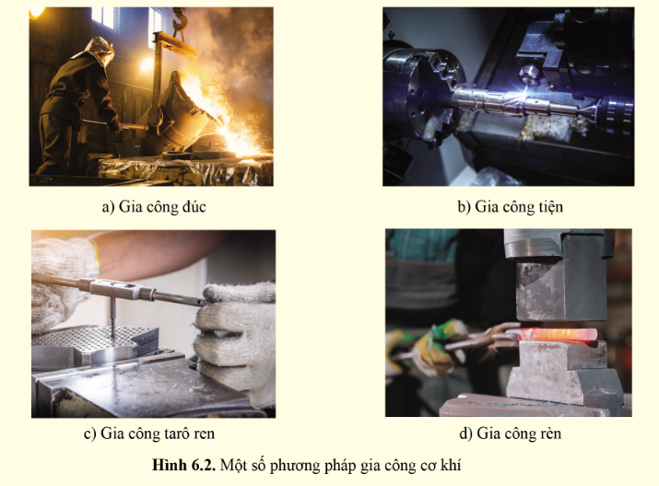
THẢO LUẬN NHÓM
2. Quan sát hình 6.2 và cho biết phương pháp nào là phương pháp gia công cắt gọt, gia công không phoi, gia công bằng máy và gia công bằng tay.

Slide 18
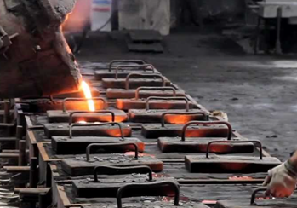
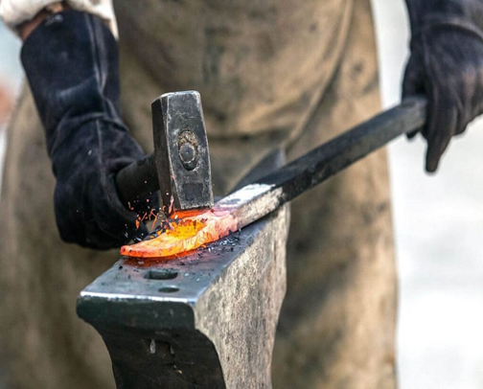
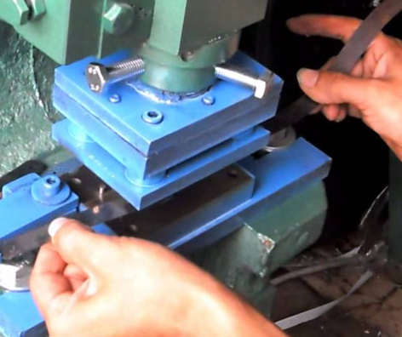
1. Gọi là gia công không phoi vì quá trình gia công mà kim loại vẫn được giữ nguyên không bị thải ra như:
…
Đúc
Rèn
Kéo dập

Slide 19
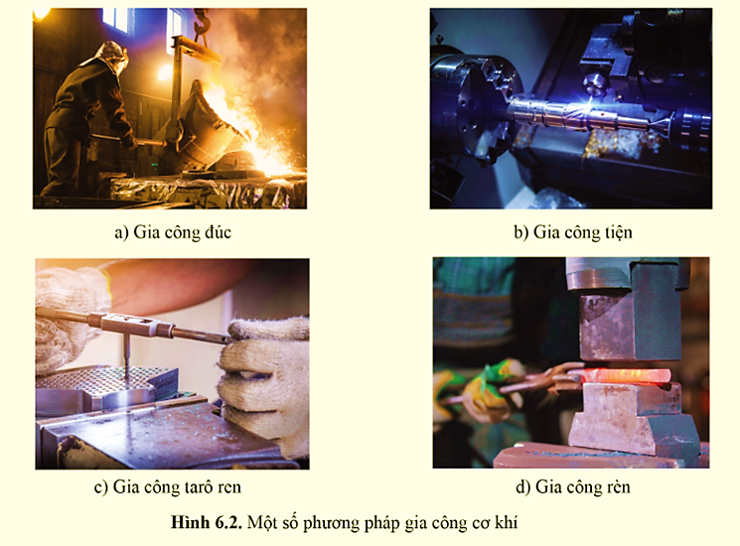
2.
Gia công cắt gọt và gia công bằng máy
Gia công không phoi và gia công bằng tay
Gia công cắt gọt và gia công bằng tay
Gia công không phoi và gia công bằng máy

Slide 20
LUYỆN TẬP
Câu 1: Dựa vào sự hình thành phoi của quá trình gia công mà gia công cơ khí được chia làm mấy loại?
A. 1
C. 3
B. 2
D. 4

Slide 21
LUYỆN TẬP
Câu 2: Quá trình liên quan trực tiếp đến việc thay đổi hình dạng, kích thước, trạng thái hoặc tính chất vật liệu là quá trình
A. Công nghệ
C. Gia công
B. Sản xuất
D. Lắp ráp

Slide 22
LUYỆN TẬP
Câu 3: Phương pháp gia công có phoi là?
A. Tiện
C. Rèn
B. Đúc
D. Cán

Slide 23
LUYỆN TẬP
Câu 4: Gia công đúc là phương pháp
A. Gia công cắt gọt
C. Gia công bằng máy
B. Gia công không phoi
D. Gia công bằng tay

Slide 24
Câu 5: Cho các phát biểu sau, số phát biểu không đúng là?
1. Phương pháp gia công cơ khí là cách thức con người sử dụng sức lao động, máy móc tác động vào vật liệu cơ khí làm thay đổi hình dạng, kích thước, trạng thái hoặc tính chất của vật liệu để tạo ra các sản phẩm.
2. Nhờ có gia công cơ khí mà các vật liệu đã trở thành vật dụng, máy móc, công cụ, ... đem lại nhiều tiện ích trong sản xuất và đời sống.
3. Quá trình vận chuyển, kiểm đếm sản phẩm là các quá trình gia công cơ khí.
4. Tùy thuộc vào yêu cầu kĩ thuật của sản phẩm mà người ta sử dụng một hoặc kết hợp nhiều phương pháp gia công khác nhau.
5. Gia công cắt gọt thường sử dụng để gia công các chi tiết có độ chính xác không cao.
A. 1
B. 2
C. 3
D. 4

Slide 25
LUYỆN TẬP
Bài 1. Phân biệt sự khác nhau giữa phôi và phoi.
Phôi
Phoi
Phôi trong cơ khí chế tạo là đối tượng sản xuất của quá trình gia công cơ khí.
Phôi được hiểu là nguyên liệu, vật liệu chính để tạo ra sản phẩm cơ khí.
Phoi là lớp vật liệu được loại bỏ khỏi phôi trong quá trình gia công cắt gọt để tạo ra sản phẩm cơ khí.

Slide 26
LUYỆN TẬP
Bài 2. So sánh sự khác nhau của phương pháp gia công không phoi và phương pháp gia công cắt gọt.
Phương pháp gia công không phoi
Phương pháp gia công cắt gọt
Sau khi trải qua quá trình gia công thì vật liệu không bị loại bỏ ra khỏi sản phẩm.
Sau khi trải qua quá trình gia công thì có phần vật liệu bị loại bỏ.

Slide 27
VẬN DỤNG
Hãy kể tên một số sản phẩm xung quanh em được chế tạo bằng phương pháp gia công cơ khí?

Slide 28
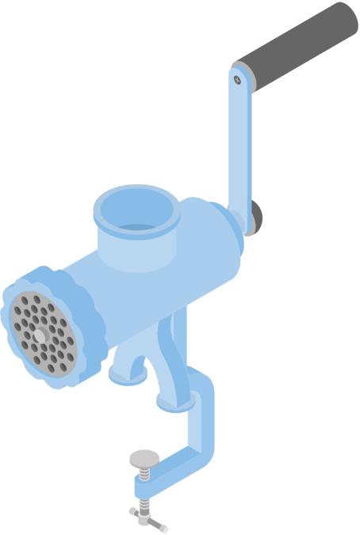
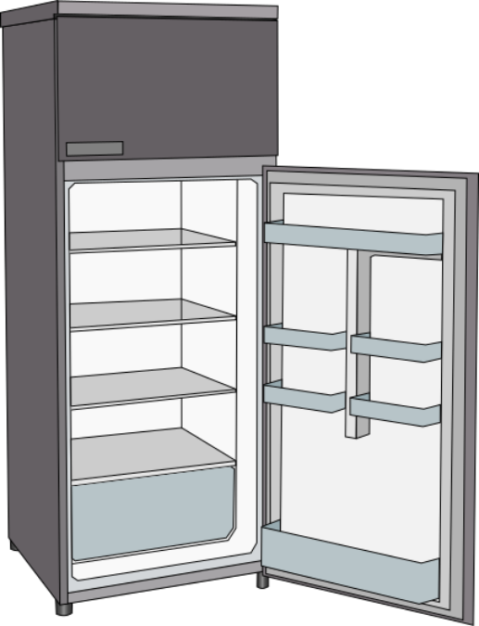
Gia công bằng tay
Gia công bằng máy
Gia công bằng máy
Gia công bằng máy

Slide 29
HƯỚNG DẪN VỀ NHÀ
Chuẩn bị bài sau - Bài 7 Phương pháp gia công không phoi
Ôn lại kiến thức
đã học
02
01
Hoàn thành bài tập trong SBT
03

Slide 30
CẢM ƠN CÁC EM ĐÃ THEO DÕI BÀI HỌC!

